Slide 1
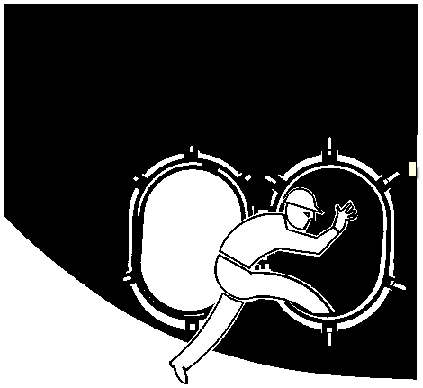
33 / Kapalı Alanlarda Çalışmalarda İş Sağlığı ve Güvenliği
Yrd.Doç.Dr. Alaaddin ÇAKIR
Mart 2014

Slide 2
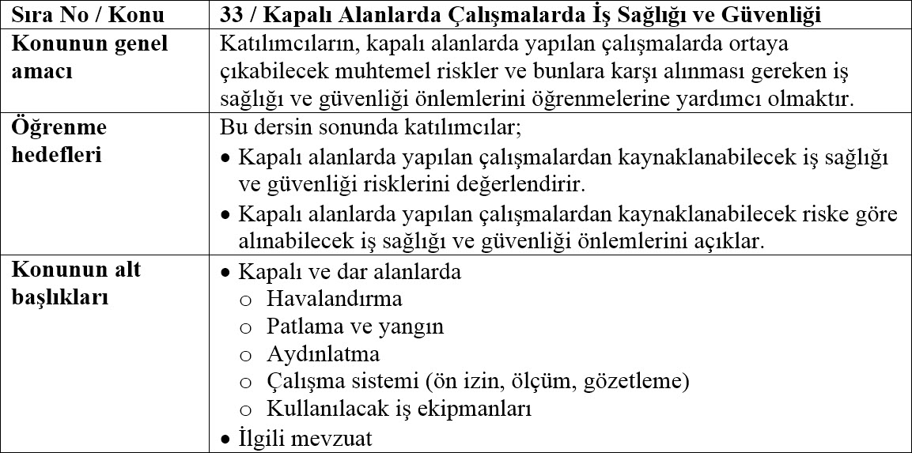
33 / Kapalı Alanlarda Çalışmalarda İş Sağlığı ve Güvenliği

Slide 3
Kapalı Alanlar
Sağlık ve iş güvenliği açısından önemli derecede risk oluşturabilen alanlardır.
Bir çalışanın girip görevini yapmasına olanak verecek genişlikte olan alandır.
Giriş ve çıkışın kısıtlanmış ve sınırlanmış olduğu bir alandır.
Sürekli olarak insan kullanımına açık olmayan bir alandır.
Ya potansiyel olarak tehlikeli atmosfer riski olan ya da içinde tehlikeli atmosfer bulunan ortamdır.
Yutulma riskini oluşturan madde içeren ortamdır.
İçbükey duvarları ile giren kişinin düşüp boğulmasına veya eğimli tabana ve gittikçe incelen kesite sahip biçimde olan alandır.

Slide 4
Kapalı Alanların Temel Özellikleri
Sürekli olarak insan kullanımına açık olmayan alanlardır.
Esas anlamda çalışma yeri olarak tasarımlanmamıştır.
Giriş – çıkış yolları sınırlıdır. Tamamen veya kısmen kapalıdır.
Sınırlı bir hacme sahiptir; içinde rahat hareket edilemez.
Doğal bir hava akımı yoktur.
İçerisinde sınırlı miktarda hava vardır. Emniyetli seviyede oksijene sahip değildir.
Potansiyel olarak tehlikeli veya zararlı seviyede gaz, toz, buhar veya duman ihtiva eder.
Notes:
4

Slide 5
Kapalı Alan Örnekleri
Penceresiz bodrum alanları
Dehlizler – tüneller
Boru hatları
Kanallar
Kanalizasyon tesisleri
Kuyular, çukur ve oyuk gibi üzeri açık boşluklar
Tanklar (depolama, petrol, atık vb.)
Bacalar
Kazanlar
Konteynerler
Gemi inşasında hücre ve tank bölümleri
Tankerler
Basınçlı kaplar
Silolar
Notes:
5

Slide 6
Kapalı Alanlarda Risk Kaynakları
Kapalı mekan içinde hapsolma
Oksijen eksikliği, yetersizliği
Sıcak buhar veya duman
Parlayıcı gaz ve buhar
Patlayıcı gaz ve toz
Diğer zehirli ve zararlı maddeler
Elektrik, mekanik ve fiziksel kaynaklı tehlikeler
Daha önce depolanan kimyasal madde artıkları
Kaza ile oluşan döküntü ve kaçaklar
Kimyasal reaksiyonlar
Oksidasyon
Havadaki toz ve duman partikülleri çıplak gözle fark edilebilir ama tehlikeli gazların, buharların veya oksijen azlığının tespitinde güvenilir cihazlar kullanılmalıdır.

Slide 7
Kapalı Alanlarda Risk Sonuçları
Stres
Yorgunluk
Nefes Alamama
Bilinç Kaybı, Bayılma
Fiziksel Yaralanma
Yanık
Hastalık
Boğulma
Ölüm

Slide 8
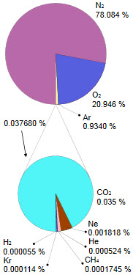
Havalandırma ve Temiz Hava
Havalandırma:
Çalışma ortamındaki hava yetersizliğinin veya hava kirliliğinin giderilmesi amacıyla, yetersiz veya kirli havanın temiz hava ile değiştirilmesi, çalışanların temiz hava gereksiniminin karşılanması olarak tanımlanabilir.
Temiz Hava:
Atmosfer havası ile aynı bileşime sahiptir.
Azot (N₂), Oksijen (O₂), Argon (Ar) ile
Karbondioksit (CO₂), Neon (Ne), Metan (CH₄),
Helyum (He), Kripton (Kr), Hidrojen (H₂)

Slide 9
Kirli Hava
Kirli hava 4 grup halinde ele alınabilir.
Pis (Boğucu) Hava,
Zehirli Hava,
Patlayıcı Hava,
Tozlu Hava.

Slide 10
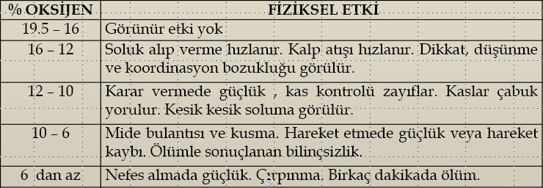
Pis (Boğucu) Hava
% 20’den daha az oksijen ihtiva eder. Bu tip hava karışımı bulunan yerlerdeki çalışmalarda kısa zaman içinde terleme ve yorgunluk belirtileri görülür. Bu hava, «Boğucu Hava» olarak da adlandırılır.

Slide 11
Karbondioksit (CO₂)
Renksiz ve kokusuz bir gazdır.
Özgül ağırlığı, 1.977 kg/m3’dür. Bundan dolayı, bulunduğu kapalı ortamın tabanında toplanır.
Atmosfer havasında, hacim bakımından % 0.3-0.4 oranında bulunur.
Havadaki karbondioksit oranı fazlalaşacak olursa, akciğerlerin çalışması hızlanır.
Ortam havasında, %3-6 oranında karbondioksit bulunması durumunda, nefes alma zorlaşır; baş ağrıları başlar.
Ortam havasında %6-10 karbondioksit bulunması durumunda; baş dönmesi, görme bozuklukları ve şuursuzluk başlar.
Ortam havasında %10’un üzerinde karbondioksit bulunması durumunda ise; boğulma ve ölüm meydana gelir. Boğucu etki, CO₂ fazlalığından ziyade O₂ azlığından olur.
Etkilenme olduğu takdirde; kişi temiz havaya çıkartılır, oksijen verilir, gerekiyorsa suni solunum yapılır.

Slide 12
Zehirli Hava
Zehirli Hava:
İnsan hayatını tehlikeye düşüren zararlı ve zehirli gazlardan oluşan havadır. İnsan organizmasına kimyasal etkileri nedeniyle zarar verir ve hatta solunması ölümle sonuçlanabilir.
Bu gazlara örnek olarak, karbonmonoksit, hidrojensülfür, azot oksitleri, kükürtdioksit ve radon gazları gösterilebilir.

Slide 13
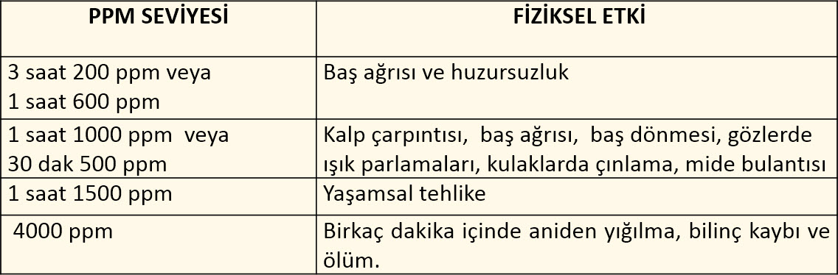
Karbonmonoksit (CO)
Renksiz ve kokusuz bir gazdır.
Özgül ağırlığı 1.255 kg/m3 olup, havanınkine çok yakındır.
Atmosfer havasında, hacim bakımından eser miktarda bulunur.
En tehlikeli özelliği, kanın içerisindeki alyuvarlarla hızla birleşme özelliğidir. Alyuvarların bünyesine girdikten sonra bir daha buradan ayrılmaz ve dolayısıyla hücrelere oksijen yerine CO taşınır. Kısa zamanda dokularda oksijen yetersizliği baş gösterir ve ölüm meydana gelir.

Slide 14
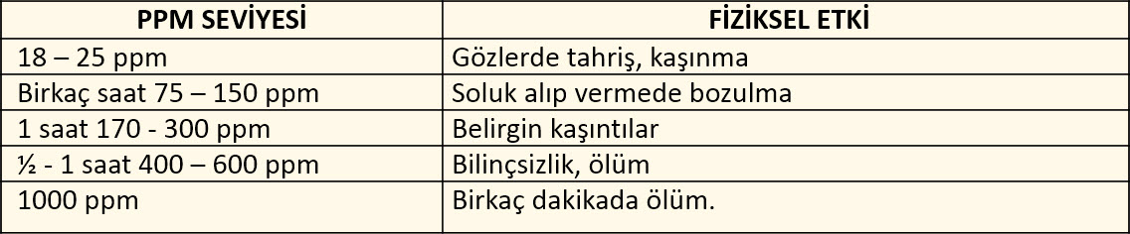
Hidrojen Sülfür (H₂S)
Kendine özgü çürük yumurta kokusu olan bir gazdır.
Havadan ağır olup ortamda taban kısımlarında bulunur.
Havada %0,0001 konsantrasyonda tipik kokusu ile tanınır. Daha yüksek konsantrasyonlarda bir süre sonra koku alma sinirleri felce uğrar ve kokusu alınamaz.

Slide 15
Patlayıcı Hava
Yanıcı gazları bileşiminde bulunduran ve ısı, kıvılcım veya sürtünme nedeniyle patlayan havadır.
Yanıcı gazlar; havadan hafif olan metan ve etan ile havadan ağır olan propan ve bütan gibi hidrokarbonlardır.
Patlama; çok hızlı bir gaz genleşmesi ve ısı açığa çıkmasıyla meydana gelen bir kimyasal reaksiyondur.
Patlamalar, genel olarak kapalı alanlarda meydana gelir. Kapalı bir alanda mevcut olan yanabilecek bir gaz veya parlayıcı sıvı buharı çok küçük bir kıvılcım ile tutuşur.
Alev tutuşma noktasından başlayarak süratle kapalı hacim içinde yayılır. Genleşen gaz ileriye doğru basınç dalgaları şeklinde hareket ederek alevin önündeki gazı sıkıştırır ve bu gaz sıkışma sonucu daha fazla ısınır.
Alev bu sıkışan bölüme ulaştığı zaman burada da büyük bir hızla yanmaya devam eder.
Yanmanın olduğu yer kısmen veya tamamen kapalı olduğu için, yanmanın en yüksek hıza eriştiği noktada patlama meydana gelir.

Slide 16
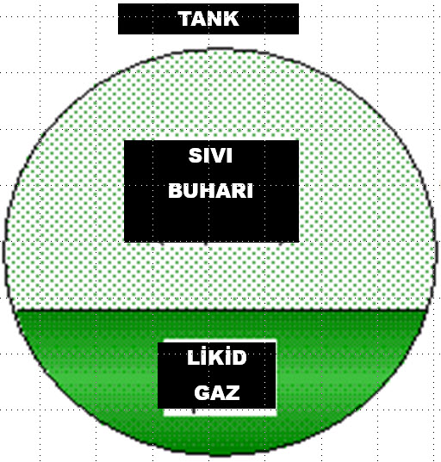
Patlama

Slide 17
Metan (CH₄)
Metan gazı, sulu ortamda biriken organik esaslı maddelerin aerobik soluma ile bozunması suretiyle meydana gelir.
Metan, etan havadan hafif, propan, bütan ise havadan ağırdır. Metanın özgül ağırlığı 0,716 kg/m3.
Metan ortamın tavan kısmında, bütan ve propan ise tabanda birikir.
Bu gazların zehirli etkileri olmamakla birlikte ortamda birikmesi ile havadaki oksijen miktarı düşeceğinden %14 ün altına, solunum güçlükleri başlar.
Bu gazların önemli bir tehlikesi olan parlama ve patlama riskine aşağıda değinilecektir.
Metanın ortamdaki konsantrasyonu %4-15 tehlikeli olarak kabul edilir.

Slide 18
Patlamalara Karşı Önlemler
Birincil Önlem: Patlayıcı ortam yaratmamak
Patlama özelliği olan malzemeleri olmayanlarla değiştirme
Gaz ve/veya oksijen konsantrasyonunu sınırlandırma
Gaz alarmı kullanma
Havalandırma sistemi kullanarak gazı uzaklaştırma
Toz birikimlerini temizleme.
İkincil Önlem: Ateşleme kaynağını devre dışı bırakmak
Olası Ateşleme Kaynakları:
Elektrik Kıvılcımlar, Mekanik Kıvılcımlar, Elektrostatik deşarj, Sürtünme Kıvılcımı, Atmosferik Elektriklenme, Sıcak Yüzeyler, Alev ve sıcak gazlar, Yıldırım Düşmesi.
Üçüncül Önlem: Patlamanın etkisini sınırlamak
Patlamaya Dayanıklı Yapı, Patlamayı Bastırma, Patlamanın Diğer Alanlara Yayılmasını Önleme, Söndürme Tesisatı Kullanma.

Slide 19
Tozlu Hava
Toz halindeki katı parçacıkların da havayla (oksijenle) belirli oranlarda karışması patlayıcı ortam oluşturmaktadır.
Ateşleyici bir kaynak etkisiyle bu toz parçacıkları yanmaya başlar ve civardaki toz ve hava karışımlarını da ateşleyerek seri patlamalar haline dönüşebilirler.
Bir tozun patlaması için yanabilir olması gerekir ancak her yanıcı toz patlar anlamına gelmez. Patlama için belirli konsantrasyon limitleri vardır ki buna patlama aralıkları denir. Bu aralıkların altındaki ve üstündeki konsantrasyonlarda patlama olmaz.
Patlayıcı toz ortamı; toz bulutu veya yüzeyde tabaka şeklinde oluşabilir.
Toz patlamaları, gaz patlamalarından çok daha yıkıcı ve tahrip edicidir.
Toz patlaması, çevrede başka toz bulutları oluşturabileceği için zincirleme şeklinde bir patlama reaksiyonunun meydana gelmesi mümkündür.

Slide 20
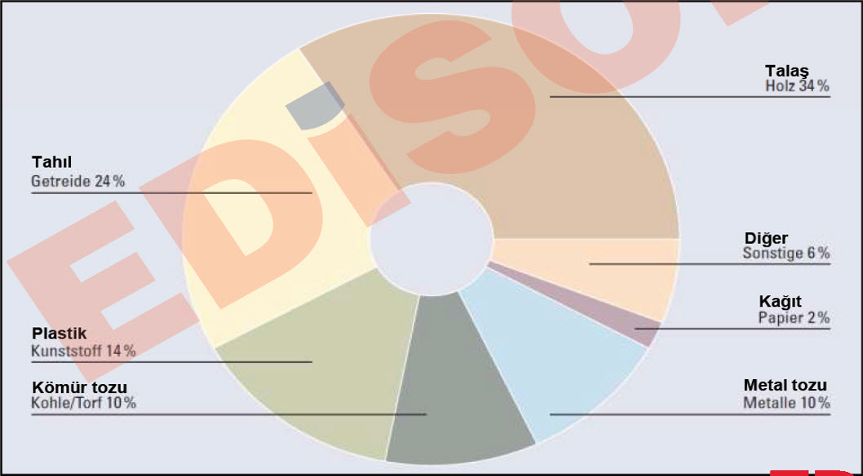
Tozlu Ortamlardaki Patlama Kaynakları

Slide 21
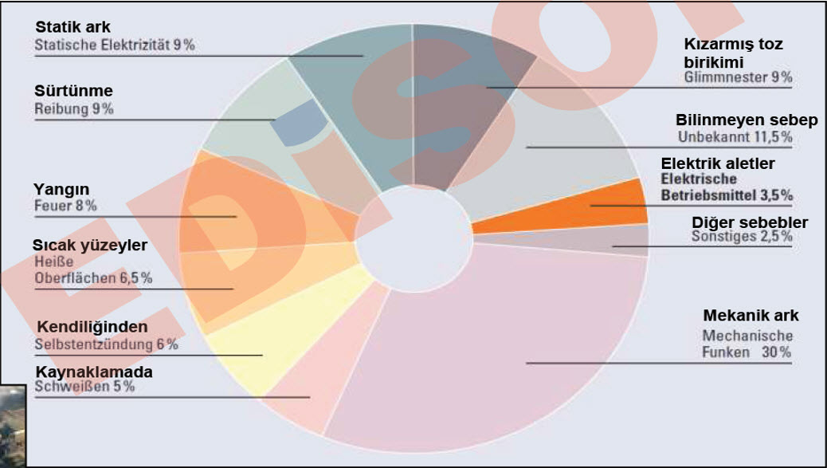
Tozlu Ortamlardaki Ateşleme Kaynakları

Slide 22
Tehlikeli Yerlerin Sınıflandırılması
Gaz, buhar ve sis halindeki parlayıcı maddelerin hava ile karışımından oluşan patlayıcı ortamın:
Bölge 0: sürekli olarak veya uzun süreli ya da sık sık oluştuğu yerler.
Bölge 1: ara sıra meydana gelme ihtimali olan yerler.
Bölge 2: oluşma ihtimali olmayan yerler ya da patlayıcı ortamın çok kısa bir süre için kalıcı olduğu yerler
Havada bulut halinde bulunan yanıcı tozların,
Bölge 20: sürekli olarak veya uzun süreli ya da sık sık patlayıcı ortam oluşabildiği yerler.
Bölge 21: ara sıra patlayıcı ortam oluşturabileceği yerler.
Bölge 22: patlama ortamı oluşma ihtimali olmayan yerler ya da patlayıcı ortamın çok kısa bir süre için kalıcı olduğu yerler.

Slide 23
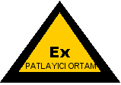
Tehlikeli Yerlerin İşaretlenmesi
Patlayıcı ortam oluşabilecek yerler için Uyarı İşareti aşağıda belirtilen şekil ve renklerde olacaktır.
Uyarı İşareti;
Üçgen şeklinde ,
Siyah kenarlar ve sarı zemin üzerine siyah yazı,
Sarı zemin, işaret alanının en az %50’si kadar olacaktır.

Slide 24
Aydınlatma
İşyerinin yapılan işe uygun olarak aydınlatılması gereklidir.
Aydınlatmanın uygun ve yeterli olması, çalışanları psikolojik olarak etkilediği gibi, iş veriminin artmasına da vesile olur.
İş kazalarının önlenmesi ortam özelliklerinin görülebilir olması açısından aydınlatma çok önemlidir.
Bir işyerinde aydınlatmanın yetersiz olması, yorgunluklara, göz bozukluklarına ve baş ağrılarına sebebiyet vermeye başlar

Slide 25
Parça Büyüklüğüne Göre Aydınlatma Değerleri
İşyerlerinde çalışılan parça büyüklüğüne göre aydınlatma değerleri aşağıda belirtilmektedir:
İŞLENEN PARÇA BÜYÜKLÜĞÜ | İZİN VERİLEN MİNİMUM AYDINLATMA (lüks) | ÖNERİLEN AYDINLATMA (lüks)
0,2 mm’den küçük | 200 | 280
0,2 mm - 1 mm | 150 | 200
1 mm - 10 mm | 100 | 150
10 mm – 100 mm | 60 | 100
100 mm’den büyük | 40 | 60
İri ve hacimce büyük | 20 | 40

Slide 26
Çalışma Sistemi
Kapalı alanlarda çalışma işlerinde çalışma sistemi aşağıdaki aşamalardan oluşturulmalıdır:
İzin
Ölçüm
Gözetleme

Slide 27
Kapalı Alanlarda Çalışma İzni
Kapalı Alanlarda:
Tehlikeli bir durum varsa;
Hava veya havalandırma bozuk ya da yetersiz
Personele zarar verecek bir ekipman veya malzeme var
Personelin kapana kısılacağı bir düzen varsa
Diğer ciddi sağlık ve güvenlik tehlikeleri varsa
yapılacak çalışmalarda; “Çalışma İzni” düzenlenmesi gereklidir.

Slide 28
Kapalı Alanlarda Çalışmalar
Kapalı alana girenler ve bunlara gözetmenlik yapanlar maruz kalınan tehlikenin belirtileri ve semptomları hakkında bilgi sahibi olmalıdırlar.
Değerlendirme sonrasında kapalı alanda çalışacak olanların izleyecekleri çalışma metotlarını açıklayan bir talimat yayımlanmalıdır. Bu talimat, emniyetli çalışma yöntemini olduğu kadar, kapalı alanın temizliği, havalandırılması tahliyesi ve tasfiyesi yöntemlerini de içermelidir.
Bu yöntemler, kapalı alandaki çalışmaya katılacak herkes tarafından her giriş öncesinde tekrar gözden geçirilmelidir. Bunlara, ilk yardım, duşlama ve gerekli kurtarma ve tıbbi yardım malzemelerinin temini gibi kritik iş güvenliği prosedürünü tanımlayan bir talimat da eklenmelidir.
Kapalı alandaki çalışmaya katılacak olanlarla, iş güvenliği prosedürünün ve risklerin tamamıyla anlaşıldığından emin olmak üzere kısa bir ön toplantı ile giriş programı yapılmalıdır. Bu toplantıda, maruz kalınabilecek her bir risk ve sonuçları tüm giriş yetkilileri ve gözetmenleri ile iyice tartışılmalıdır.

Slide 29
Kapalı Alanlarda Çalışma Sorumluları
Kapalı alanlarda yapılacak çalışmaların sorumluları şunlardır:
YETKİ VEREN; kapalı alanlara giriş izni veren eğitilmiş ve kalifiye olmuş kişi.
GİRİŞ YAPAN; kapalı alanlara girmek için eğitilmiş ve kalifiye olmuş kişi.
GÖZLEMCİ; kapalı alanlarda çalışan kişileri gözleyen eğitilmiş ve kalifiye olmuş kişi.
Notes:
29

Slide 30
Yetki Veren Kişinin Sorumlulukları
  Tehlikelerin izole edildiğinden, uygun kilitleme ve etiketleme yapıldığından ve güvenliğin tam olarak sağlandığından emin olmak
Kapalı alana girişte gözlemcinin yetkisini desteklemek.
İş bittikten sonra bütün personelin alanı terk ettiğini doğrulamak.
Kapalı alanda çalışan tüm personelin tehlikelerin farkında olduğundan emin olmak.
Kapalı alana girişten önce kurtarma ekiplerinin ve ekipmanların ulaşılabilir olmasını sağlamak.
Notes:
30

Slide 31
Giriş Yapan Kişinin Sorumlulukları
Eğitim almış olmak.
Kapalı alanın güvenli giriş için uygun şekilde; izole edildiğinden, havalandırıldığından ve boşaltıldığından emin olmak.
Gözlemcinin isteği halinde kapalı alanı hemen terk etmek.
İlgili prosedürlere ve kurallarına tamamen uymak.
Uygun kişisel koruyucu ekipmanları kullanmak.
Notes:
31

Slide 32
Gözlemcinin Sorumlulukları
Giriş yapan personeli; giriş, kapalı alanda çalışma ve çıkış süresince izlemek.
Gözlemci; yerine yetkin bir başka gözlemciyi bırakmadan hiçbir sebeple görev yerini terk edemez.
Kapalı alandaki atmosferik havayı izlemek.
Giriş yapılmadan önce ve çalışma süresince kapalı alana girişi kontrol etmek,
Acil durumlarda destek çağırmak,
İçerideki ve dışarıdaki tehlikeleri değerlendirmek ve gereğini yapmak,
Kapalı alanda çalışma ile ilgili kayıtları saklamak (hava kalitesi testleri, izin formları vb.)
Notes:
32

Slide 33
Kapalı Alanlarda Çalışma İzni
Herhangi birisinin kapalı alana girişinden önce, yönetici personel tarafından bir Kapalı Alanlarda Çalışma İzni hazırlanmalıdır.
İzin Formu üzerinde bulunacak özel talimatlar için tesisin prosedürlerine, ulusal yönetmeliklere veya OSHA standartlarına başvurulabilir.
Herhangi bir kapalı alana giriş öncesinde, giriş izni, girişi onaylayan kişi tarafından imzalanmalıdır.
Giriş izni, işin tamamlanmasını takiben yetkilisi tarafından imzalanarak iptal edilmeli (kapatılmalı) ancak, programın tekrarında işlemleri kolaylaştırmak amacıyla en azından bir yıl süreyle saklanmalıdır.
Girişle ilgili her türlü problem giriş formuna not edilmelidir. Kaynak gibi “sıcak iş“ gerektiği durumlarda, kapalı alan giriş formuna bir not veya ayrı bir sıcak iş izin formu eklenmelidir. Bu ek form, sıcak işin amacı ve süresiyle ilgili bilgilerin her ikisini de detaylı olarak içermelidir.
Giriş öncesinde, giriş izninin doğru ve usulüne uygun olarak tamamlanması ve giriş yapacakları kapalı alandaki riskler hakkında bilgilendirmek için, orada bulundukları süre zarfında kapalı alanda tehlikelere maruz kalacak olanların karşılaşacakları riskleri listeleyen kapsamlı bir risk değerlendirmesi yapılarak yorumlanması gereklidir.

Slide 34
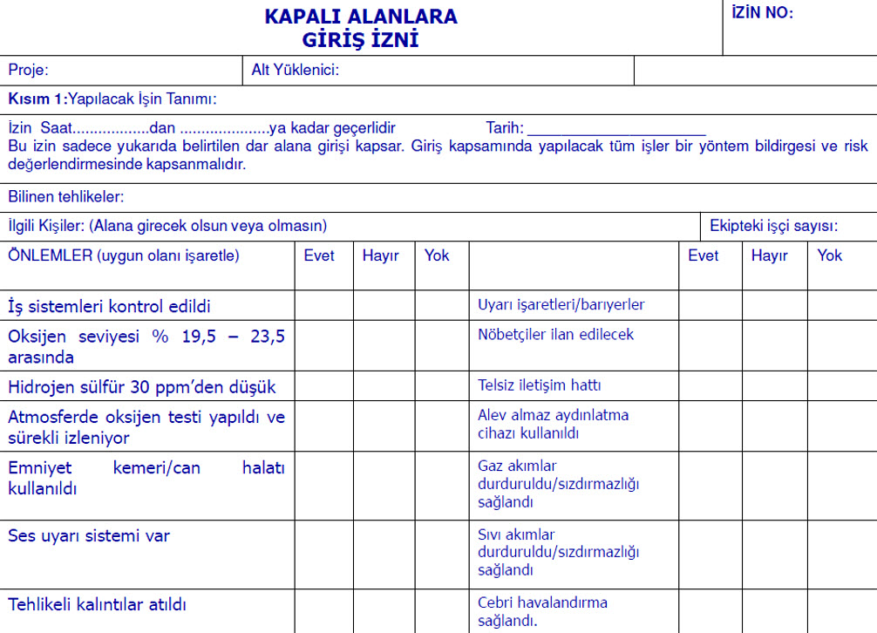
İzin Formu-1

Slide 35
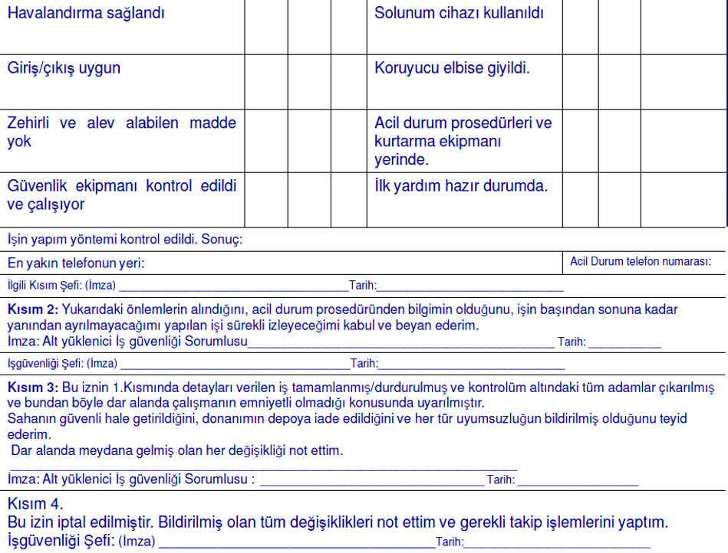
İzin Formu-2

Slide 36
Kapalı Alanlarda Çalışmalar
Alanı tehlikelerden izole et!
Alanı havalandır!
Kısa bilgilendirme yap!
İzni tamamla!
İç atmosferi test et!
Kapalı alana giriş!
Notes:
36

Slide 37
Kapalı Alanlarda Çalışmalar
Alanı tehlikelerden izole et!
Alanı havalandır!
Kısa bilgilendirme yap!
İzni tamamla!
İç atmosferi test et!
Kapalı alana giriş!
Valfları kapatın
Alanı boşaltın
Kitleme/etiketleme yapın
Alandan kalıntıları temizleyin
Notes:
37

Slide 38
Kapalı Alanlarda Çalışmalar
Alanı tehlikelerden izole et!
Alanı havalandır!
Kısa bilgilendirme yap!
İzni tamamla!
İç atmosferi test et!
Kapalı alana giriş!
Mekanik havalandırma kullanın (fanlar, hava boruları…)
Saatte, kapalı alanın en az dört (4) katı kadar havalandırma yapın (Büyük alanlar daha büyük havalandırmaya ihtiyaç duyar)
Havalandırmanın taze hava beslediğinden emin olun
Notes:
38

Slide 39
Kapalı Alanlarda Çalışmalar
Alanı tehlikelerden izole et!
Alanı havalandır!
Kısa bilgilendirme yap!
İzni tamamla!
İç atmosferi test et!
Kapalı alana giriş!
Tüm ekip katılmalıdır (Gözlemciler, giriş yapanlar, yetki verenler)
Girişte ve çalışma sırasındaki tehlikeleri gözden geçirin
Kişisel koruyucu ekipmanları gözden geçirin
Kurtarma prosedürlerini gözden geçirin ve uygulanabilir olduğunu doğrulayın
İzni tamamlayın
Notes:
39

Slide 40
Kapalı Alanlarda Çalışmalar
Alanı tehlikelerden izole et!
Alanı havalandır!
Kısa bilgilendirme yap!
İzni tamamla!
İç atmosferi test et!
Kapalı alana giriş!
Kapalı alana girişten önce izin tam ve doğru olarak doldurulmalıdır.
İznin geçerli olabilmesi için Yetki Veren Kişinin imzasıyla tamamlanmalıdır.
Geçerli bir izin olmadan giriş yapılamaz.
İzinler 12 saate kadar geçerlidir.
İş tamamlandığı zaman izin İSG Yöneticisine teslim edilmelidir.
İptal edilen izinler en az 1 sene saklanmalıdır.
Notes:
40

Slide 41
Kapalı Alanlarda Çalışmalar
Alanı tehlikelerden izole et!
Alanı havalandır!
Kısa bilgilendirme yap!
İzni tamamla!
İç atmosferi test et!
Kapalı alana giriş!
Oksijen seviyesini kontrol et (O2 konsantrasyonu <19.5% veya >23.5%)
Yanıcı parlayıcıları kontrol et
En düşük patlama seviyesi (LEL)<10%
Toksik gazları kontrol et
Dikkat !!! Ölçümler sonucunda herhangi bir limit değerin belirlenen sınır değerleri aşması durumunda tüm personel hemen kapalı alanı terk edecek ve atmosferik şartlar emniyetli sınırlara gelmedikçe kimse içeri girmeyecektir.
Kapalı alan boş olduğu zamanlarda her girişten önce,
10 dakikalık havalandırma (gerekliyse) periyotlarında sonra,
En az saat başı,
Şüpheli durumlarda daha sık olarak testler yapılmalıdır.
Notes:
41

Slide 42
Kapalı Alanlarda Çalışmalar
Alanı tehlikelerden izole et!
Alanı havalandır!
Kısa bilgilendirme yap!
İzni tamamla!
İç atmosferi test et!
Kapalı alana giriş!
Gözlemci kapalı alanda çalışma süresince girişe yakın bir yerde beklemelidir. Çalışma devam ederken giriş yapan personel ile sürekli iletişim halinde olmalıdır.
Tüm gözlemciler kapalı alana giriş-çıkış dokümanlarını girişte ve çıkışta doldurmalıdırlar.
Çalışma süresinde gözlemci izni ve giriş dokümanlarını saklamalıdır.
Notes:
42

Slide 43
Kapalı Alanlarda Çalışmalar
Çalışma bittikten sonra:
Tüm personeli, aletleri ve arda kalan her şeyi ortamdan uzaklaştırın.
Çıkış dokümanını doldurun.
Alanı kapatın.
İzni iptal edin.
Yapılan işi gözden geçirin.
Notes:
43

Slide 44
Kapalı Alanları Mühürleme ve Etiketleme
Kapalı alan çalışması için hazırlıklar yapılırken, alanda hizmet için bulunan elektrikli ve mekanik ekipman izole edilmeli ve bağlantıları kesilmelidir.
Mühürleme prosedürü sadece yetkili-ehliyetli kimseler tarafından yapılmalıdır.
Boru ve buhar hatları kör tapa veya flanşlarla çalışmaz hale getirilmeli ve asma kilitlerle kilitlenmelidir.
Alandaki elektrik şalterleri kapalı konuma getirilmeli ve pano kapakları kilitlenmelidir.
Aletlerin enerjileri kesilmeli tüm açma–kapama anahtarları kontrol edilmelidir.
Hidrolik sistemler bloke edilmeli ve boşaltılarak ekipmanın beklenmeyen hareketlerinin önüne geçilmelidir.
Son olarak, mümkünse tetikleme, dişli ve cıvata gibi tüm mekanik ekipman sökülmelidir.
Enerji izolasyonlarının pozisyonlarını korumak ve çalışanları uyarmak için basılı etiketler kullanılmalı ve asla yerlerinden sökülmemelidirler.

